Slide 1
Фотон. Тиск світла.
Корпускулярно-хвильовий дуалізм

Slide 2
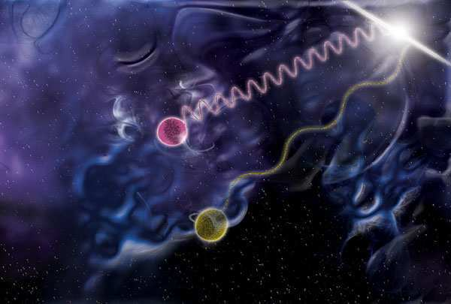
Фотон
Квант світла – порція світлового випромінювання.
Фотон – елементарна частинка, яка володіє корпускулярними властивостями

Slide 3
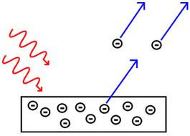
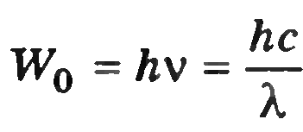
Енергія фотона
Маса спокою фотона = 0

Slide 4
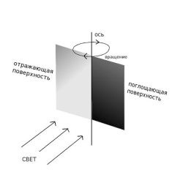
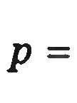

Імпульс фотона
Як наслідок наявності імпульсу в фотонів – тиск світла

Slide 5
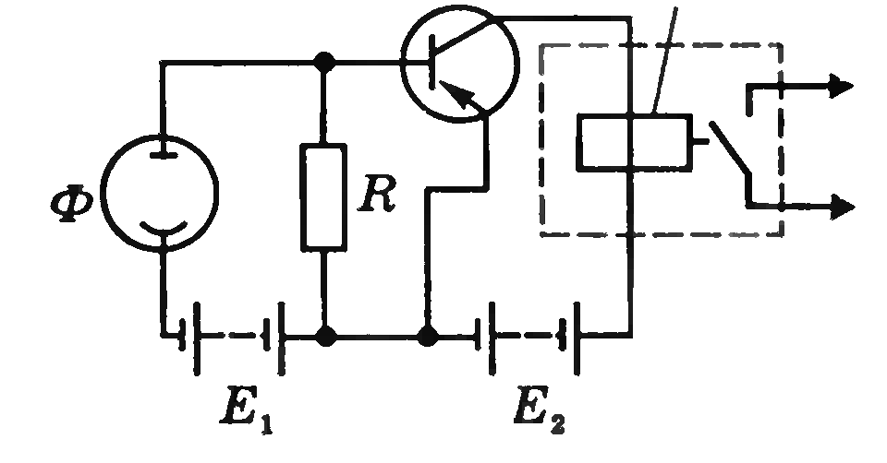
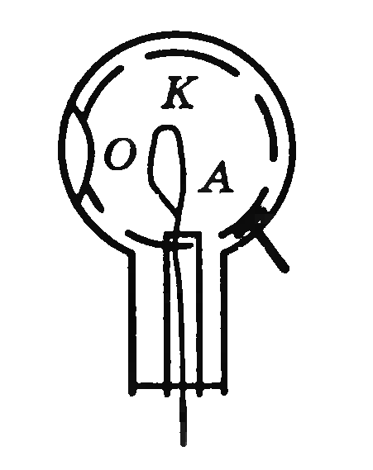
Фотоелементи
Працюють на основі зовнішнього чи внутрішнього фотоефекту

Slide 6
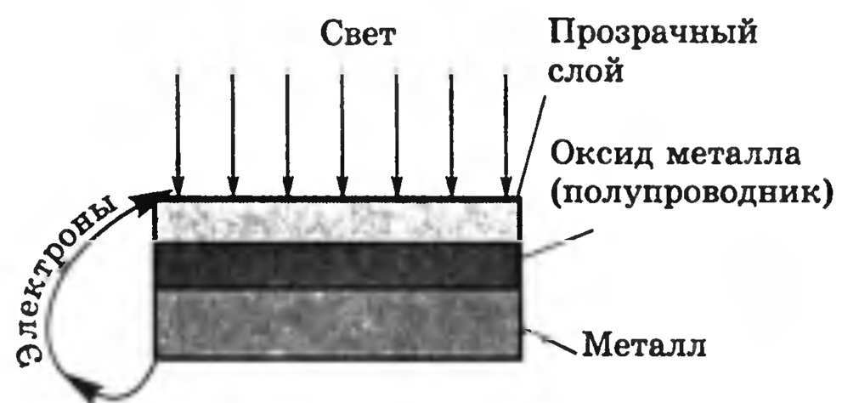
Фотоелементи (сонячні батареї)
Фотоелементи з запірним шаром (вентильні фотоелементи)

Slide 7
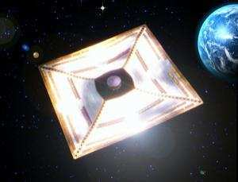
Тиск світла
Тиск світла – тиск, який чинять світлові хвилі на поверхню на яку вони потрапляють.

Slide 8
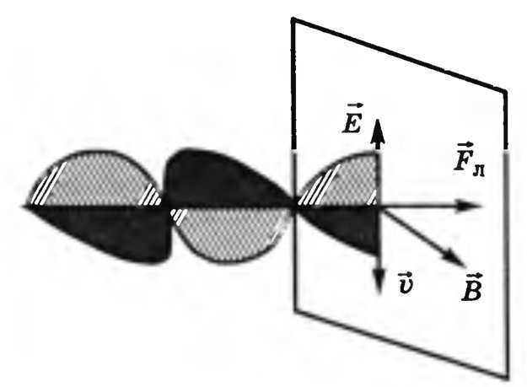
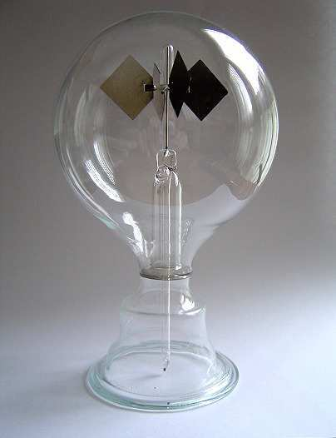
Тиск світла
Чорна поверхня – поглинання
Дзеркальна поверхня відбивання

